Slide 1
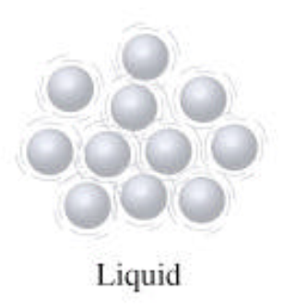
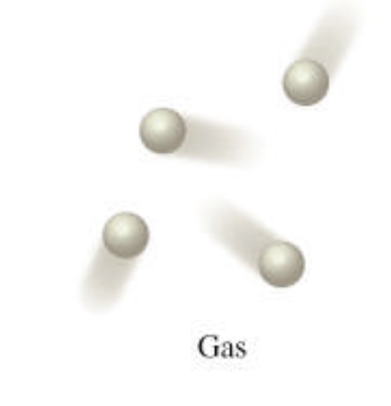
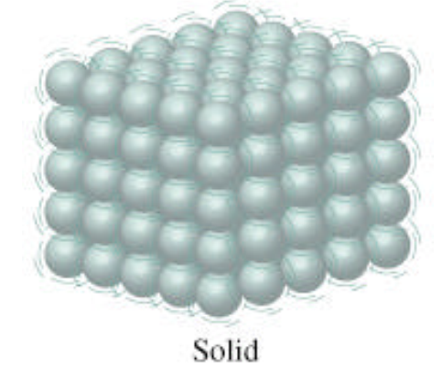
حالت ماده:

Slide 2
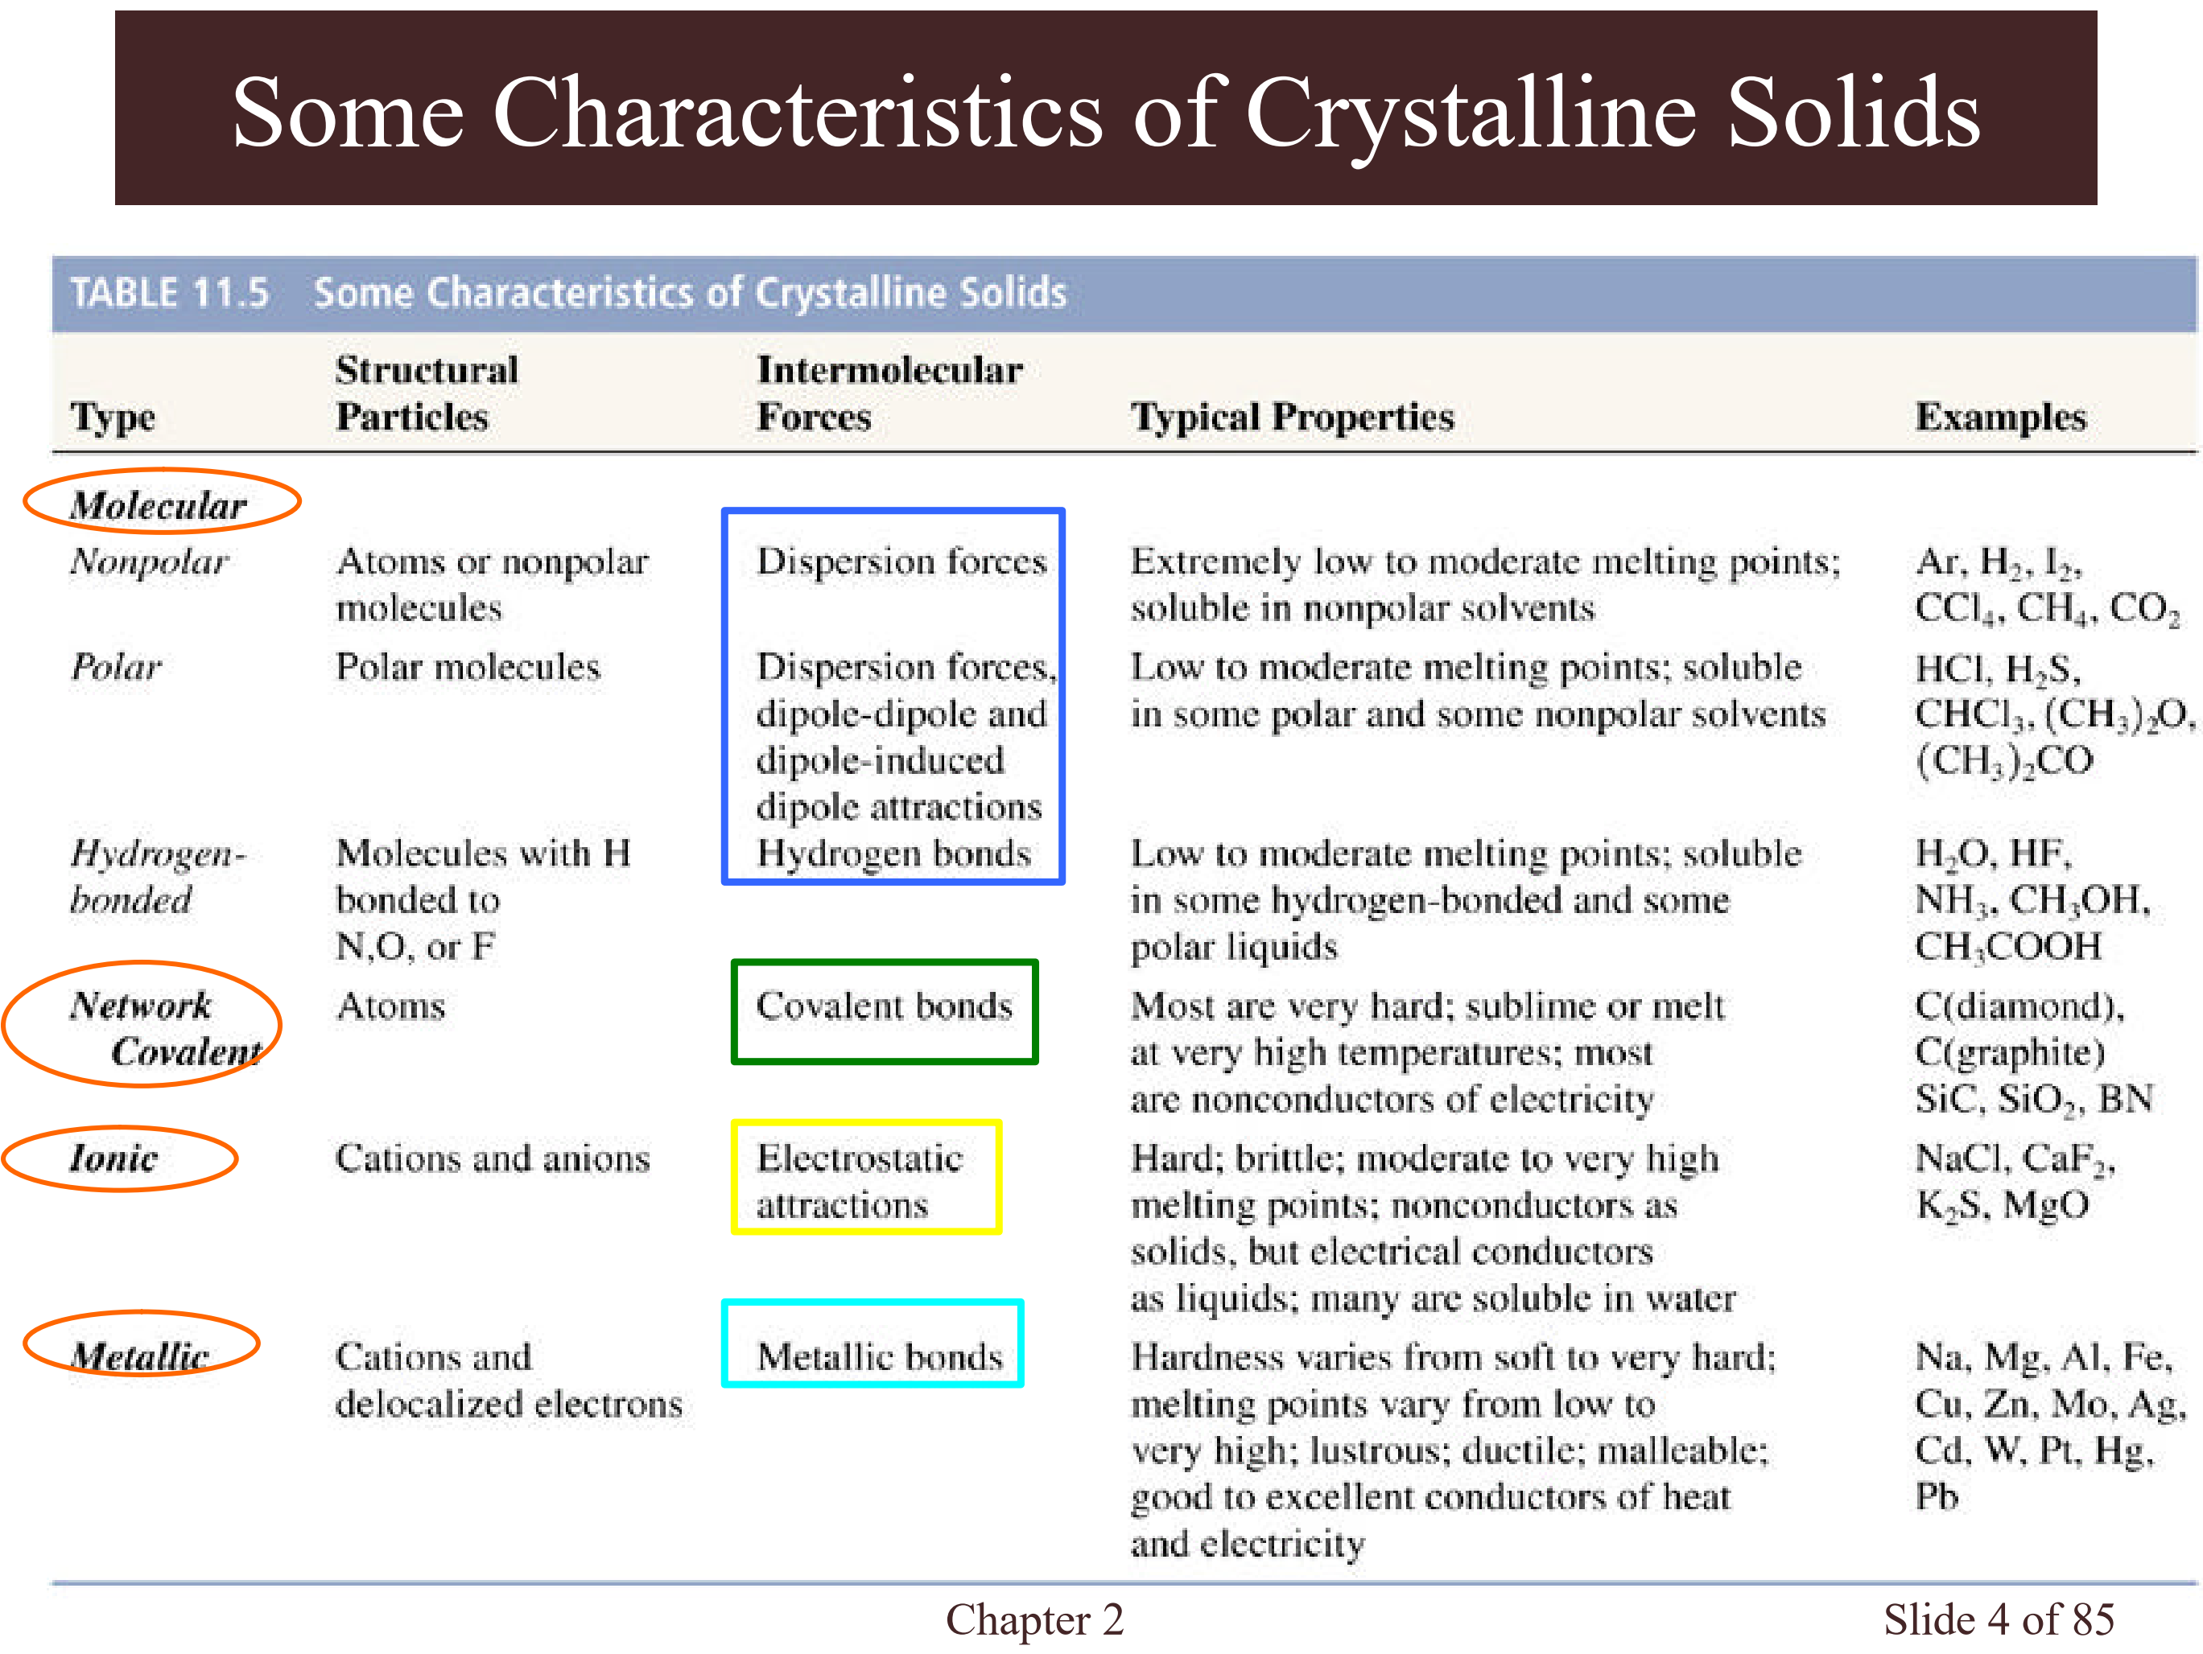

Slide 3
شبکه جامد کووالانسی
این مواد حاوی شبکه ای از پیوندهای کووالانسی هستند که در سراسر جامد کریستالی گسترش می یابد
وبا این پیوند ها اجزا تشکیل دهنده آن شبکه محکم نگه داشته می شود.
• در علم مواد ، چند شکلی polymorphism ، توانایی یک ماده جامد به داشتن بیش از یک شکل یا ساختار کریستالی را گویند. الماس ، گرافیت و Buckyball و نانولوله های کربنی نمونه هایی از پلی مورف های کربن است. α-فریت ،آستنیت و δ-فریت پلی مورفهای آهن هستند. وقتی این وضعیت در یک جامد فلزی اتفاق بیفتد آن، التروپی نامیده می شود.
• آلتروپ های کربن مثال خوبی را نشان می دهد:
1. الماس: هر کربن را به چهار کربن دیگر بصورت چهار وجهی و با هیبریداسیون sp3. به هم متصل هستند
2. گرافیت: درآن هر کربن به سه کربن دیگر در یک صفحه باهیبریداسیونsp2 پیوند خورده است
3. فولرن ها و نانولوله ها تقریباً کروی و استوانه ای هستند
مجموعه ای از اتم های کربن با استفاده از هیبریداسیون sp2

Slide 4
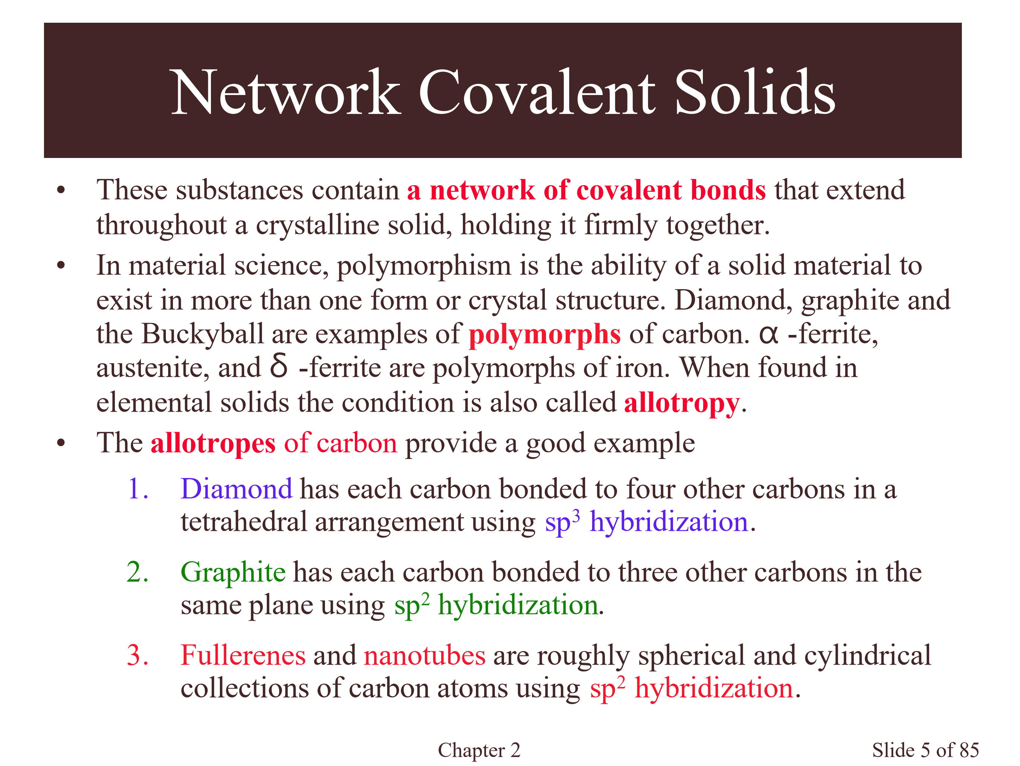

Slide 5
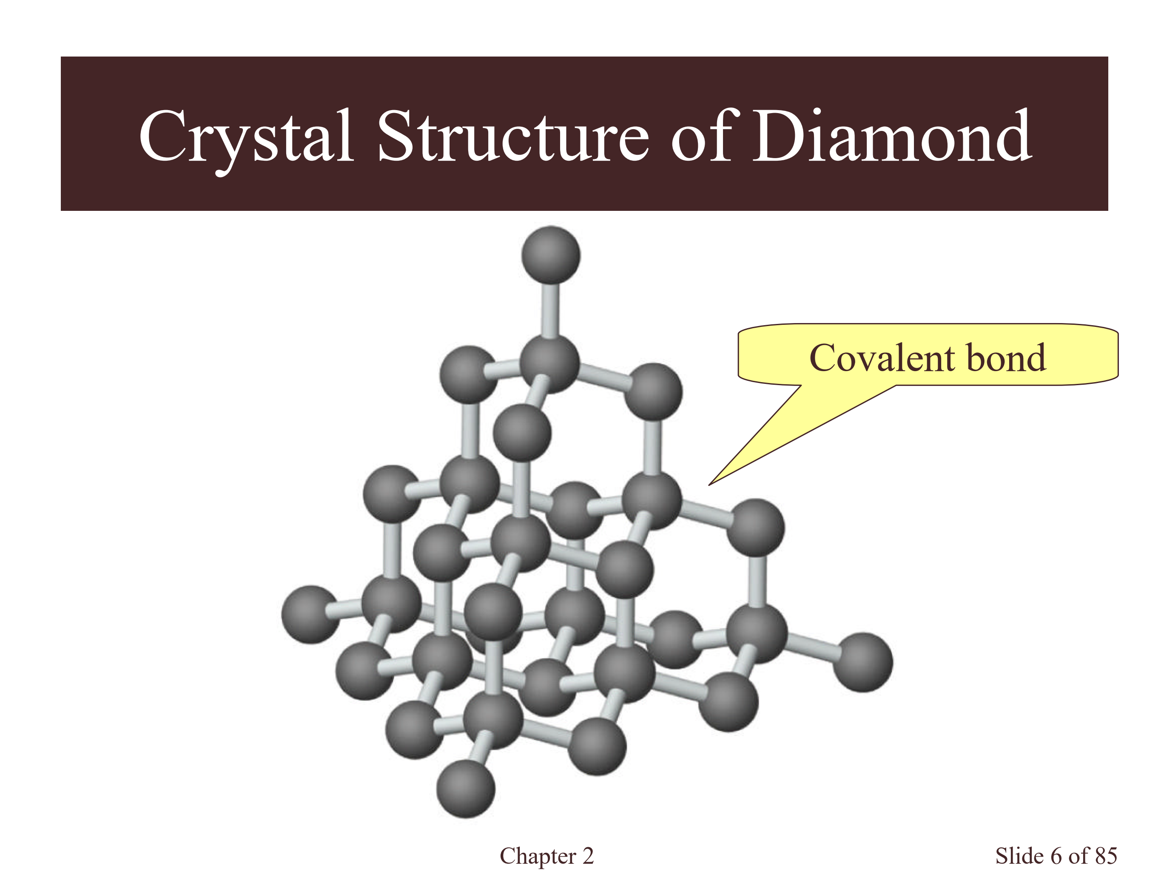

Slide 6
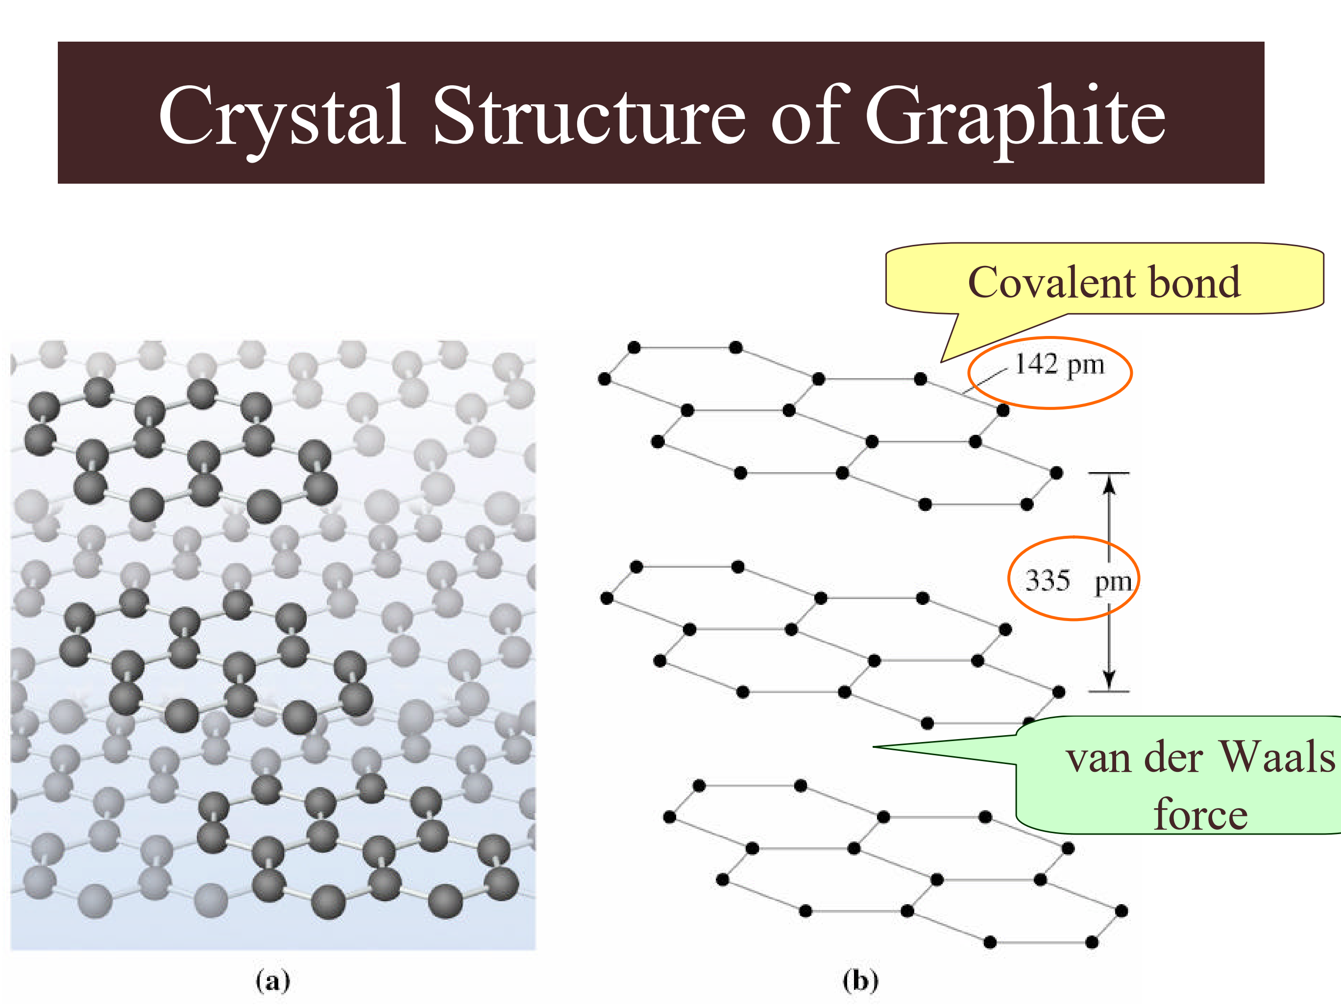

Slide 7
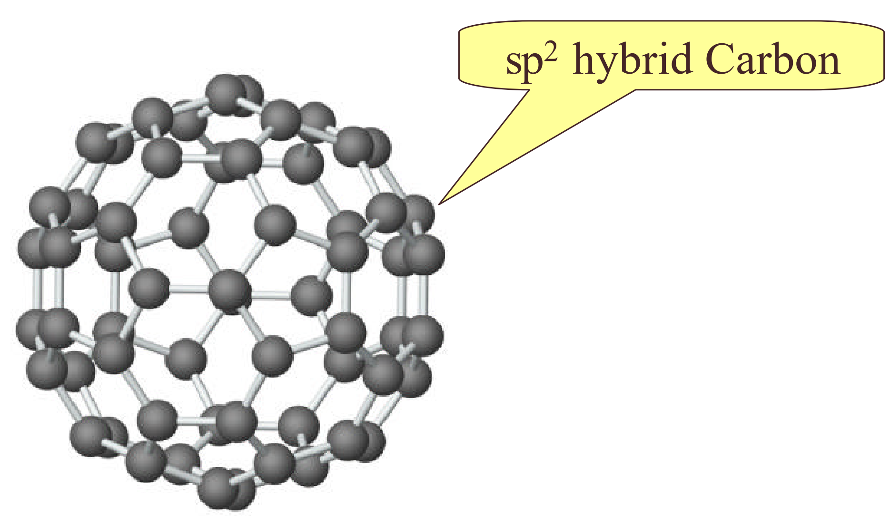
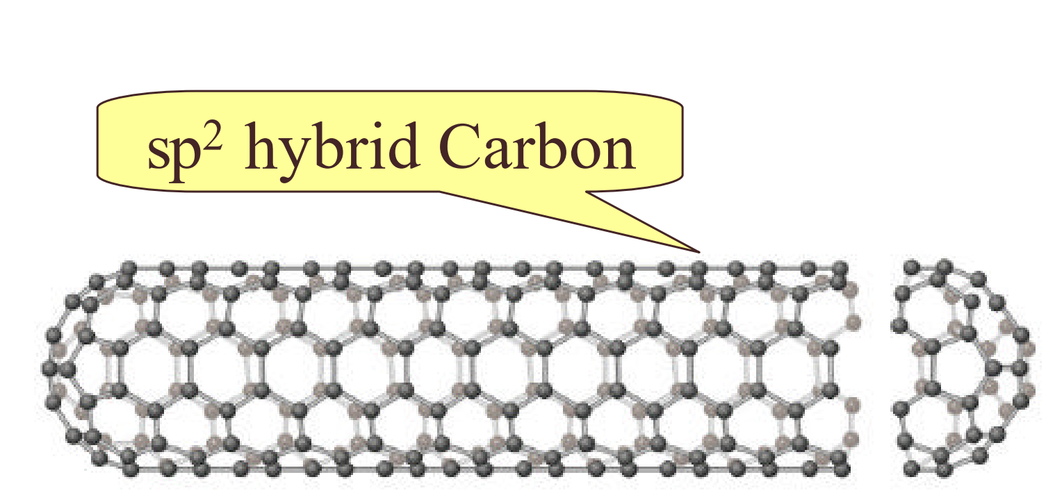

Slide 8
بلورها: جامدي را که شکل هندسي منظم و مشخصي داشته باشد بلور ميگويند
سيستمي از نقاط که نشانگر مواضع ذرات و تکرار آنها در سه بعد فضا است را شبکه بلوري مينامند
سلول واحد: کوچکترين بخش از هرشبکه بلور است که از تکرار آن در سه بعد فضا کل بلور به دست مي آيد. ابعاد سلول واحد را با a, b,cو زوايا را با g, , b aنمايش ميدهند
عدد کوئورديناسيون در شبکه بلور: به تعداد اتم ها یا( يونها با بار مخالف) با کمترين فاصله که در اطراف اتم یا يون مورد نظر قرارگرفته اند, عدد کوئورديناسيون ميگويند

Slide 9
انباشتگي کره ها:
-انباشتگی فشردهClose- packed
-انباشتگی غیر فشرده
انباشتگی فشردهClose- packed :
انباشتگی فشرده شش گوشه ای Hexagonal close- packed(hcp)
انباشتگی فشرده مکعبیCubic close- packed(ccp) یا مکعبی با وجوه مرکز پر Face- centered Cub(fcc)

Slide 10
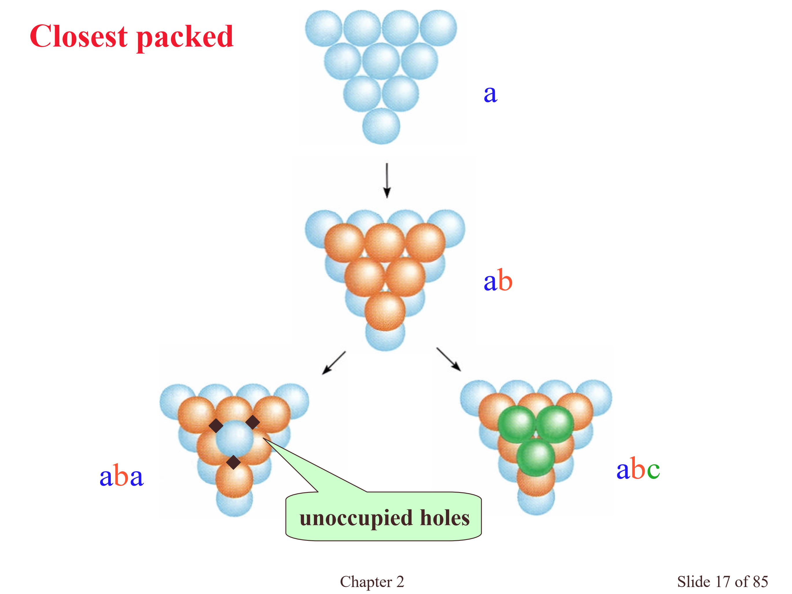

Slide 11
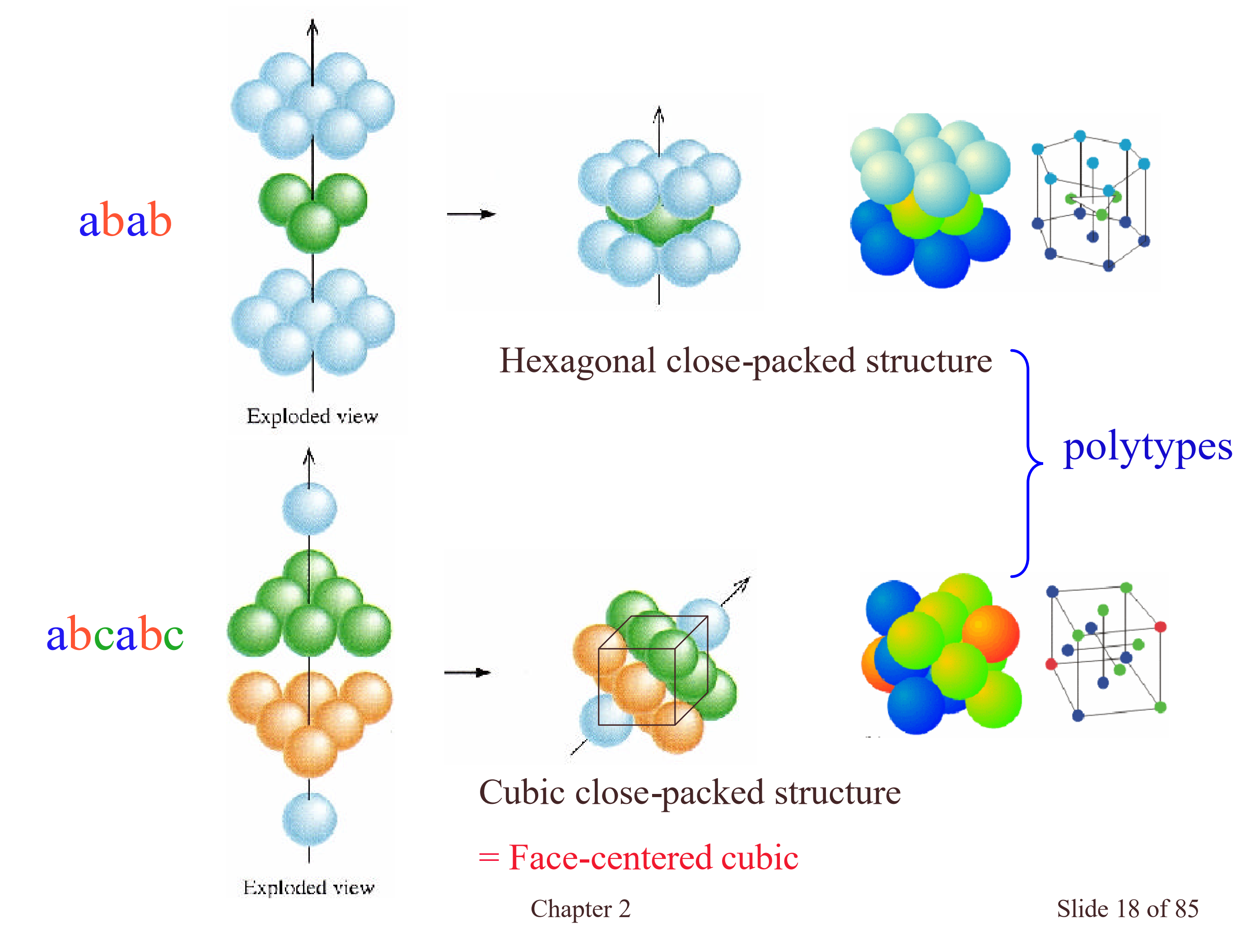

Slide 12
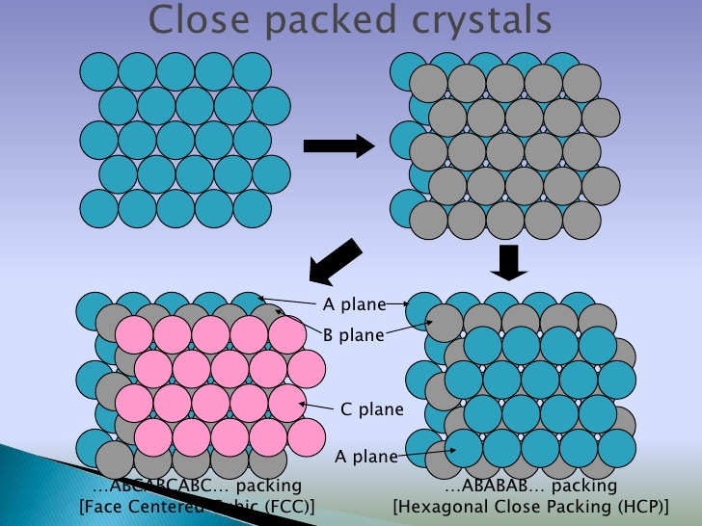

Slide 13
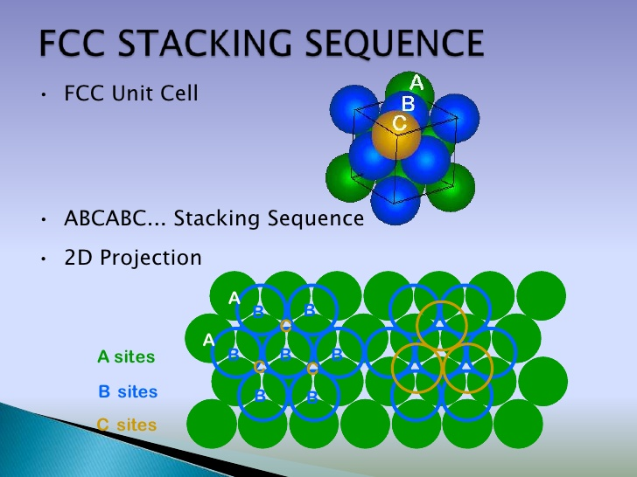

Slide 14
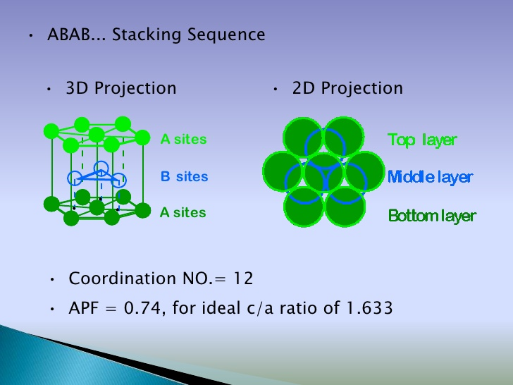

Slide 15
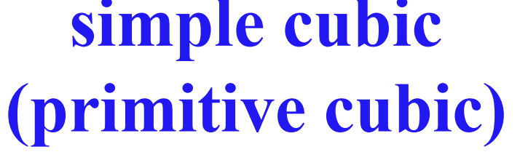


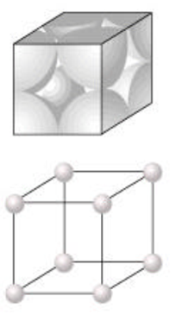

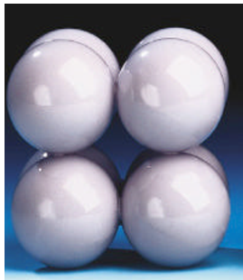

-انباشتگی غیر فشرده:
-مکعبی ساده
مکعبی مرکز پر
Body centerded cub

Slide 16
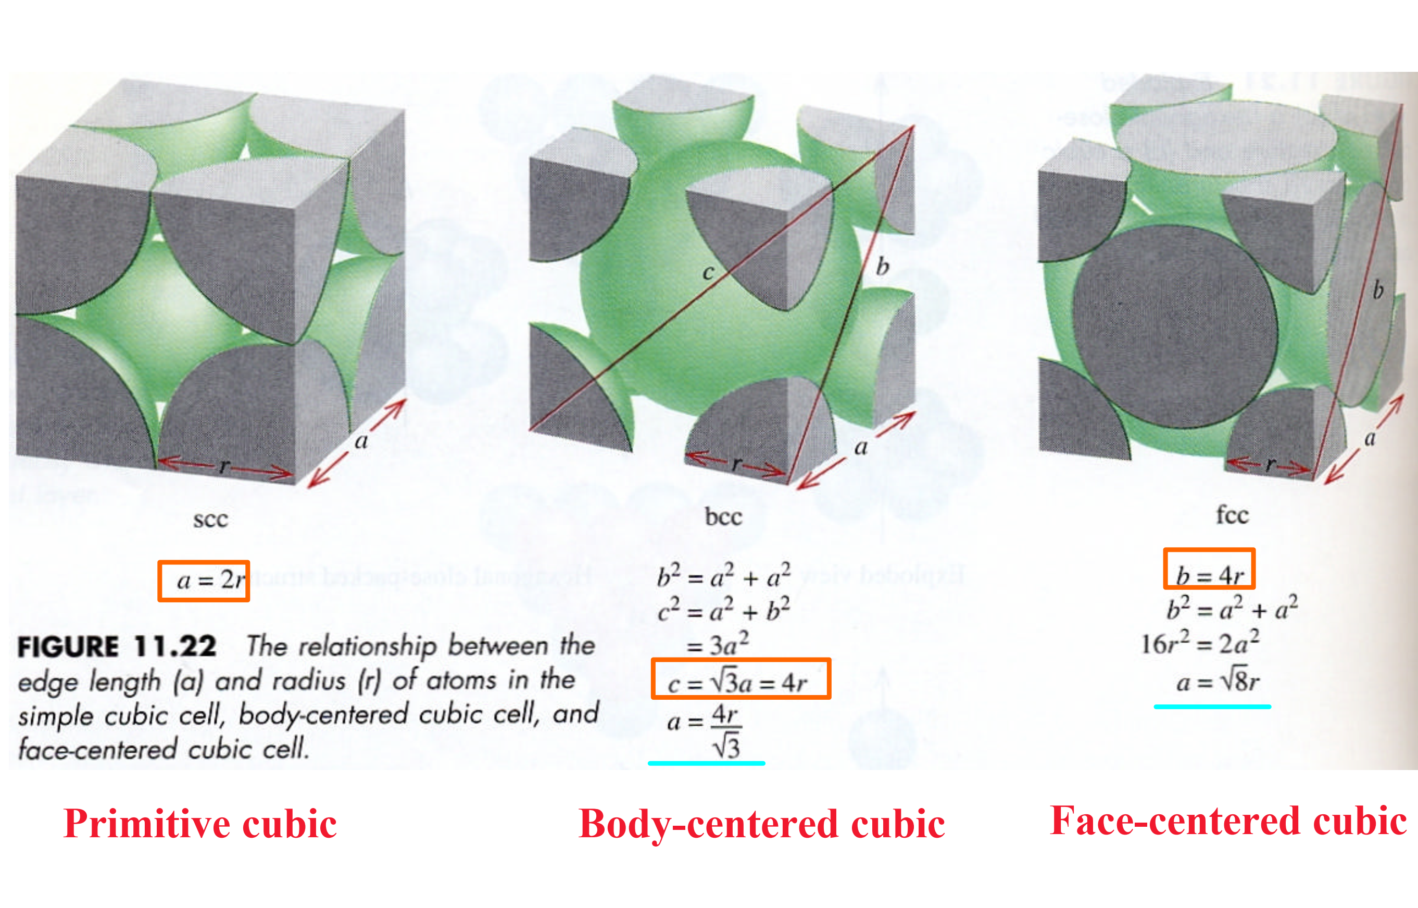

Slide 18
عدد کئوردیناسیون
Coordination number

Slide 19
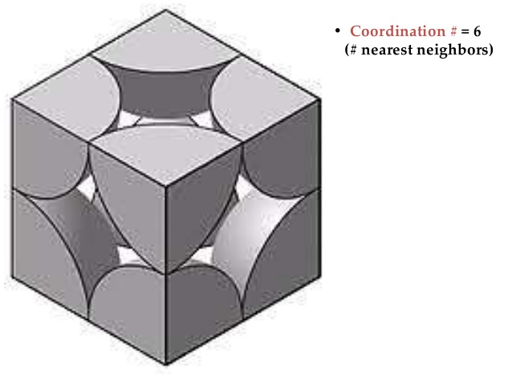
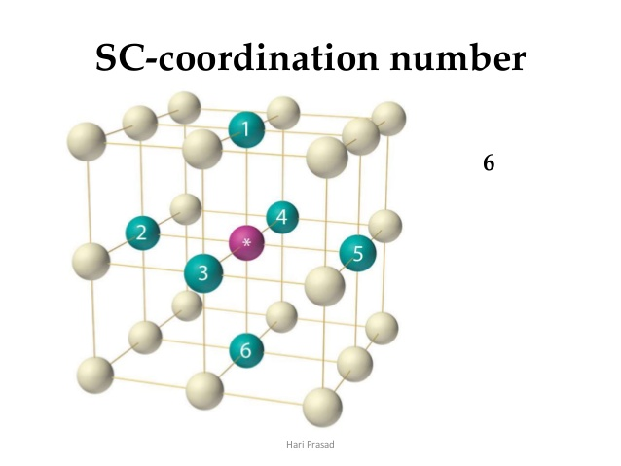

Slide 20
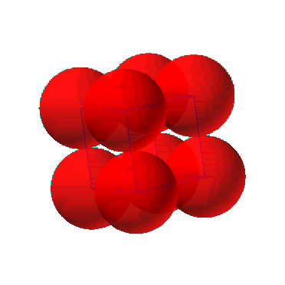
SIMPLE CUBIC STRUCTURE (SC)
• Rare due to poor packing (only Po has this structure)
• Close-packed directions are cube edges.
• Coordination # = 6
(# nearest neighbors)
Click on image to animate
(Courtesy P.M. Anderson)
4

Slide 21
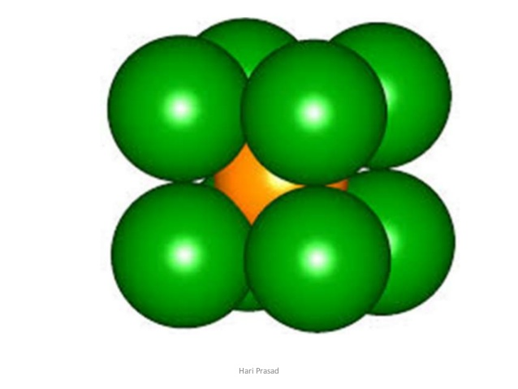
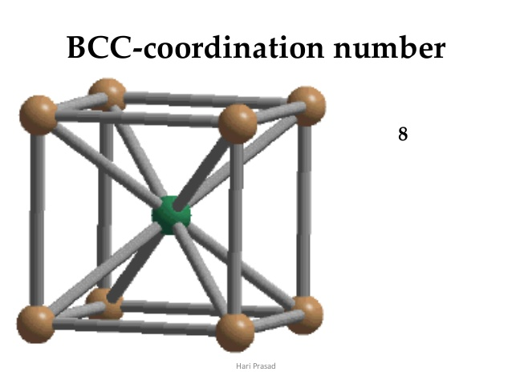

Slide 22
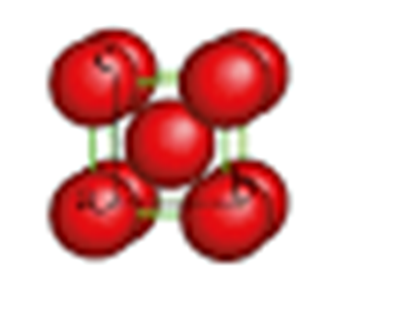
BODY CENTERED CUBIC STRUCTURE (BCC)
• Close packed directions are cube diagonals.
--Note: All atoms are identical; the center atom is shaded
differently only for ease of viewing.
• Coordination # = 8
8

Slide 23
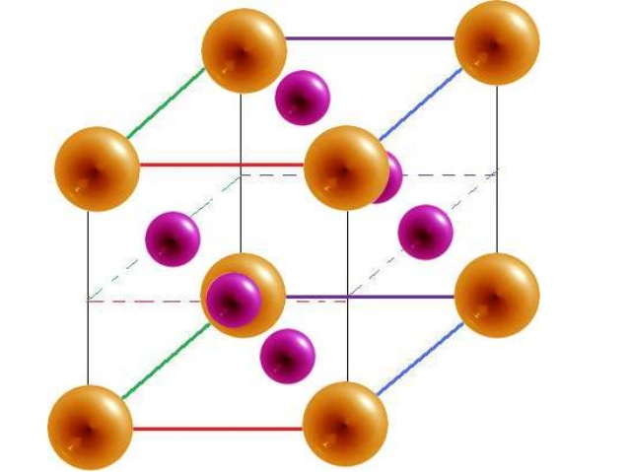
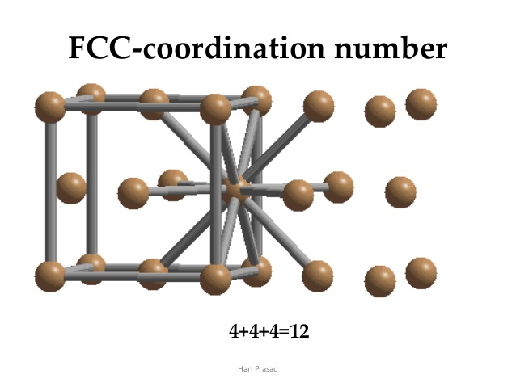

Slide 24
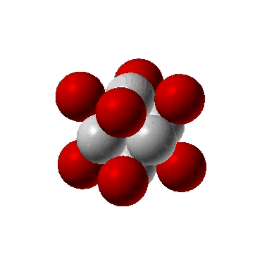
FACE CENTERED CUBIC STRUCTURE (FCC)
• Close packed directions are face diagonals.
--Note: All atoms are identical; the face-centered atoms are shaded
differently only for ease of viewing.
• Coordination # = 12
Adapted from Fig. 3.1(a),
Callister 6e.
Click on image to animate
(Courtesy P.M. Anderson)
6

Slide 25
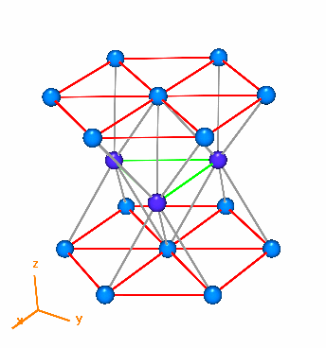
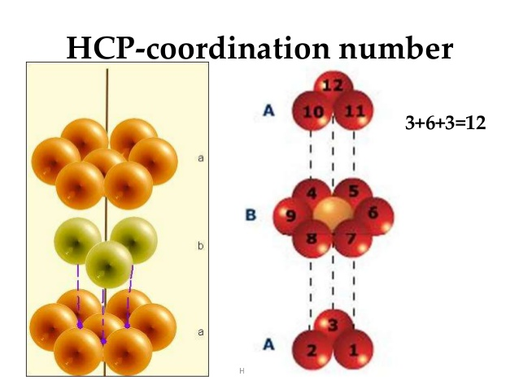
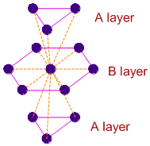

Slide 26
محاسبه تعداد اتم های تشکیل دهنده سلول واحد
(سهم کل اتمها در سلول واحد)

Slide 27
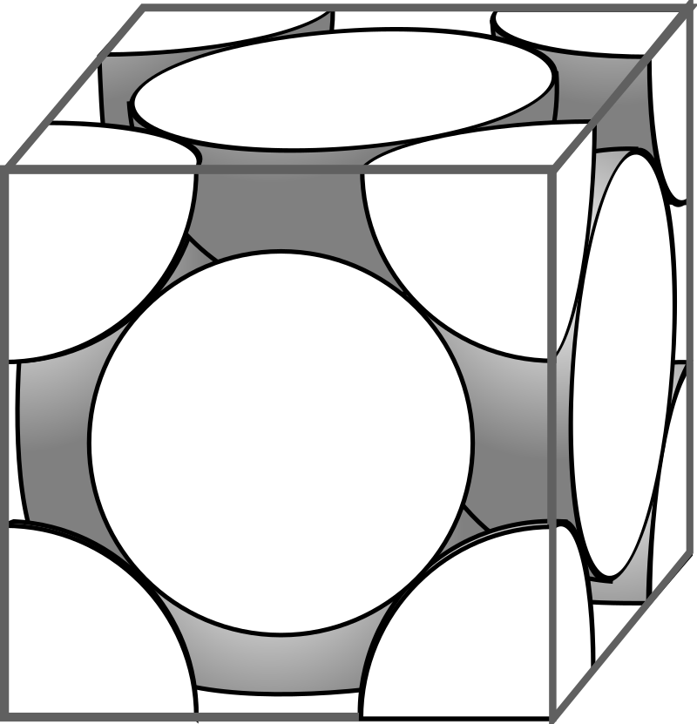
A

Slide 28
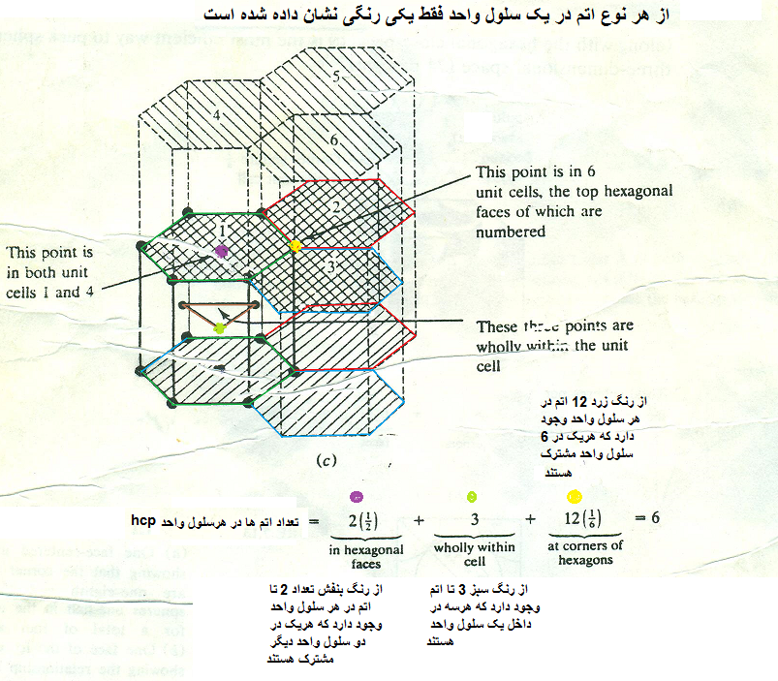
محاسبه تعداد اتم های تشکیل دهنده سلول واحد : hcp

Slide 29
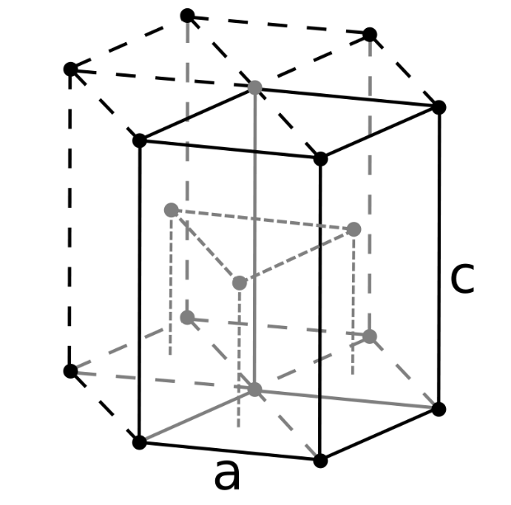

Slide 30
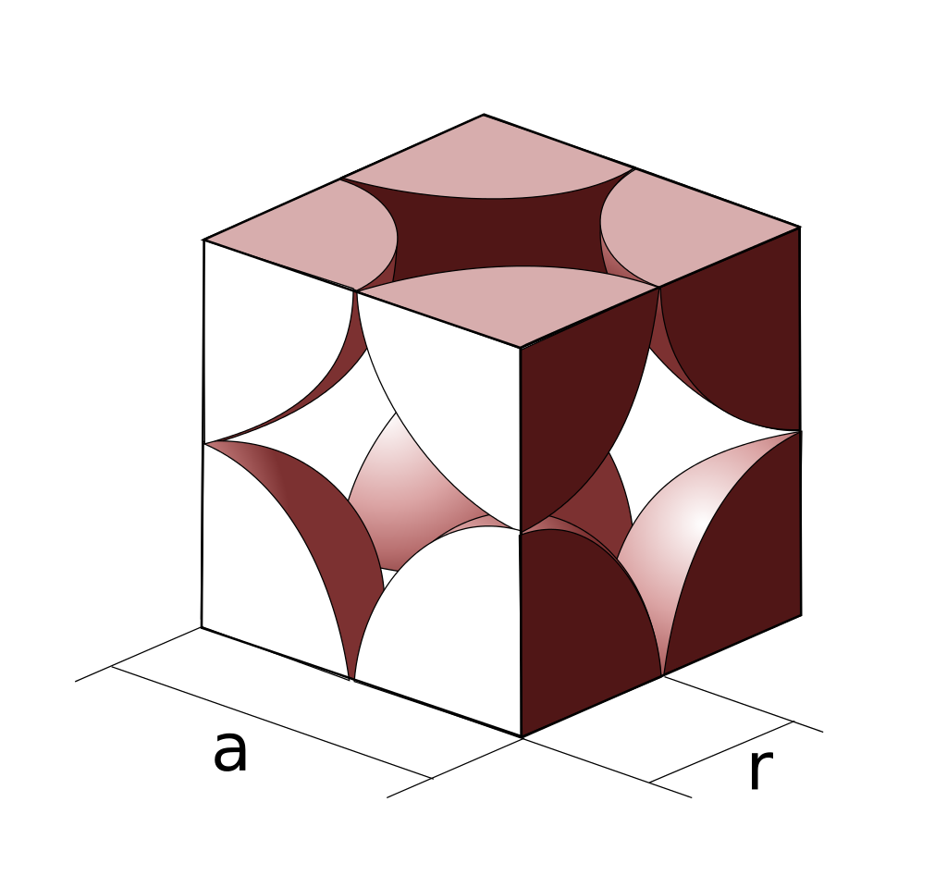
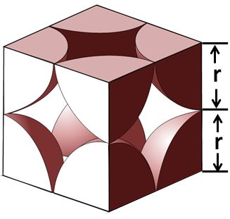
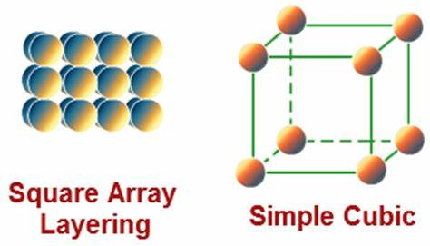

Slide 31
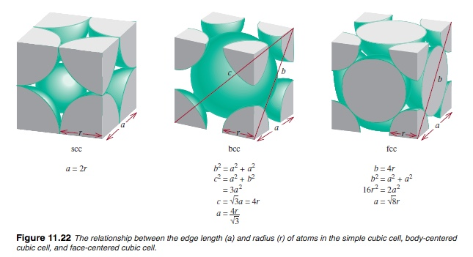

Slide 32
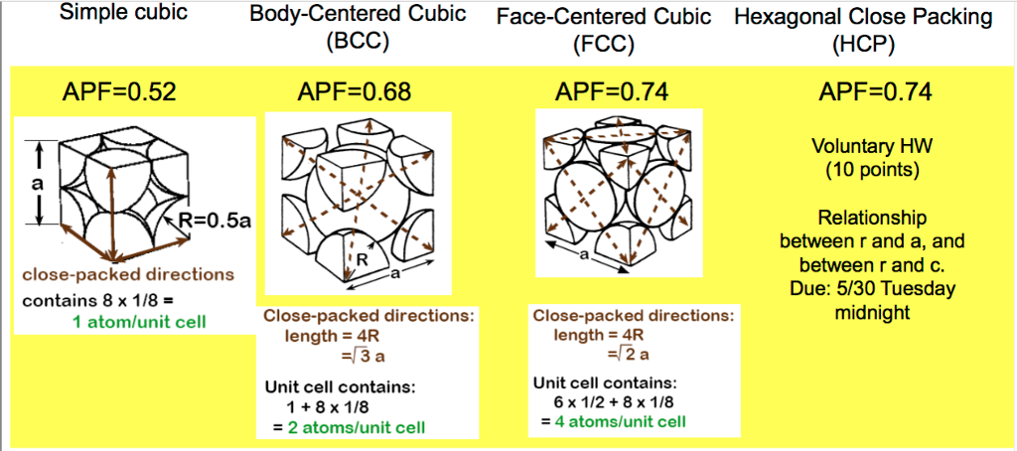

Slide 33
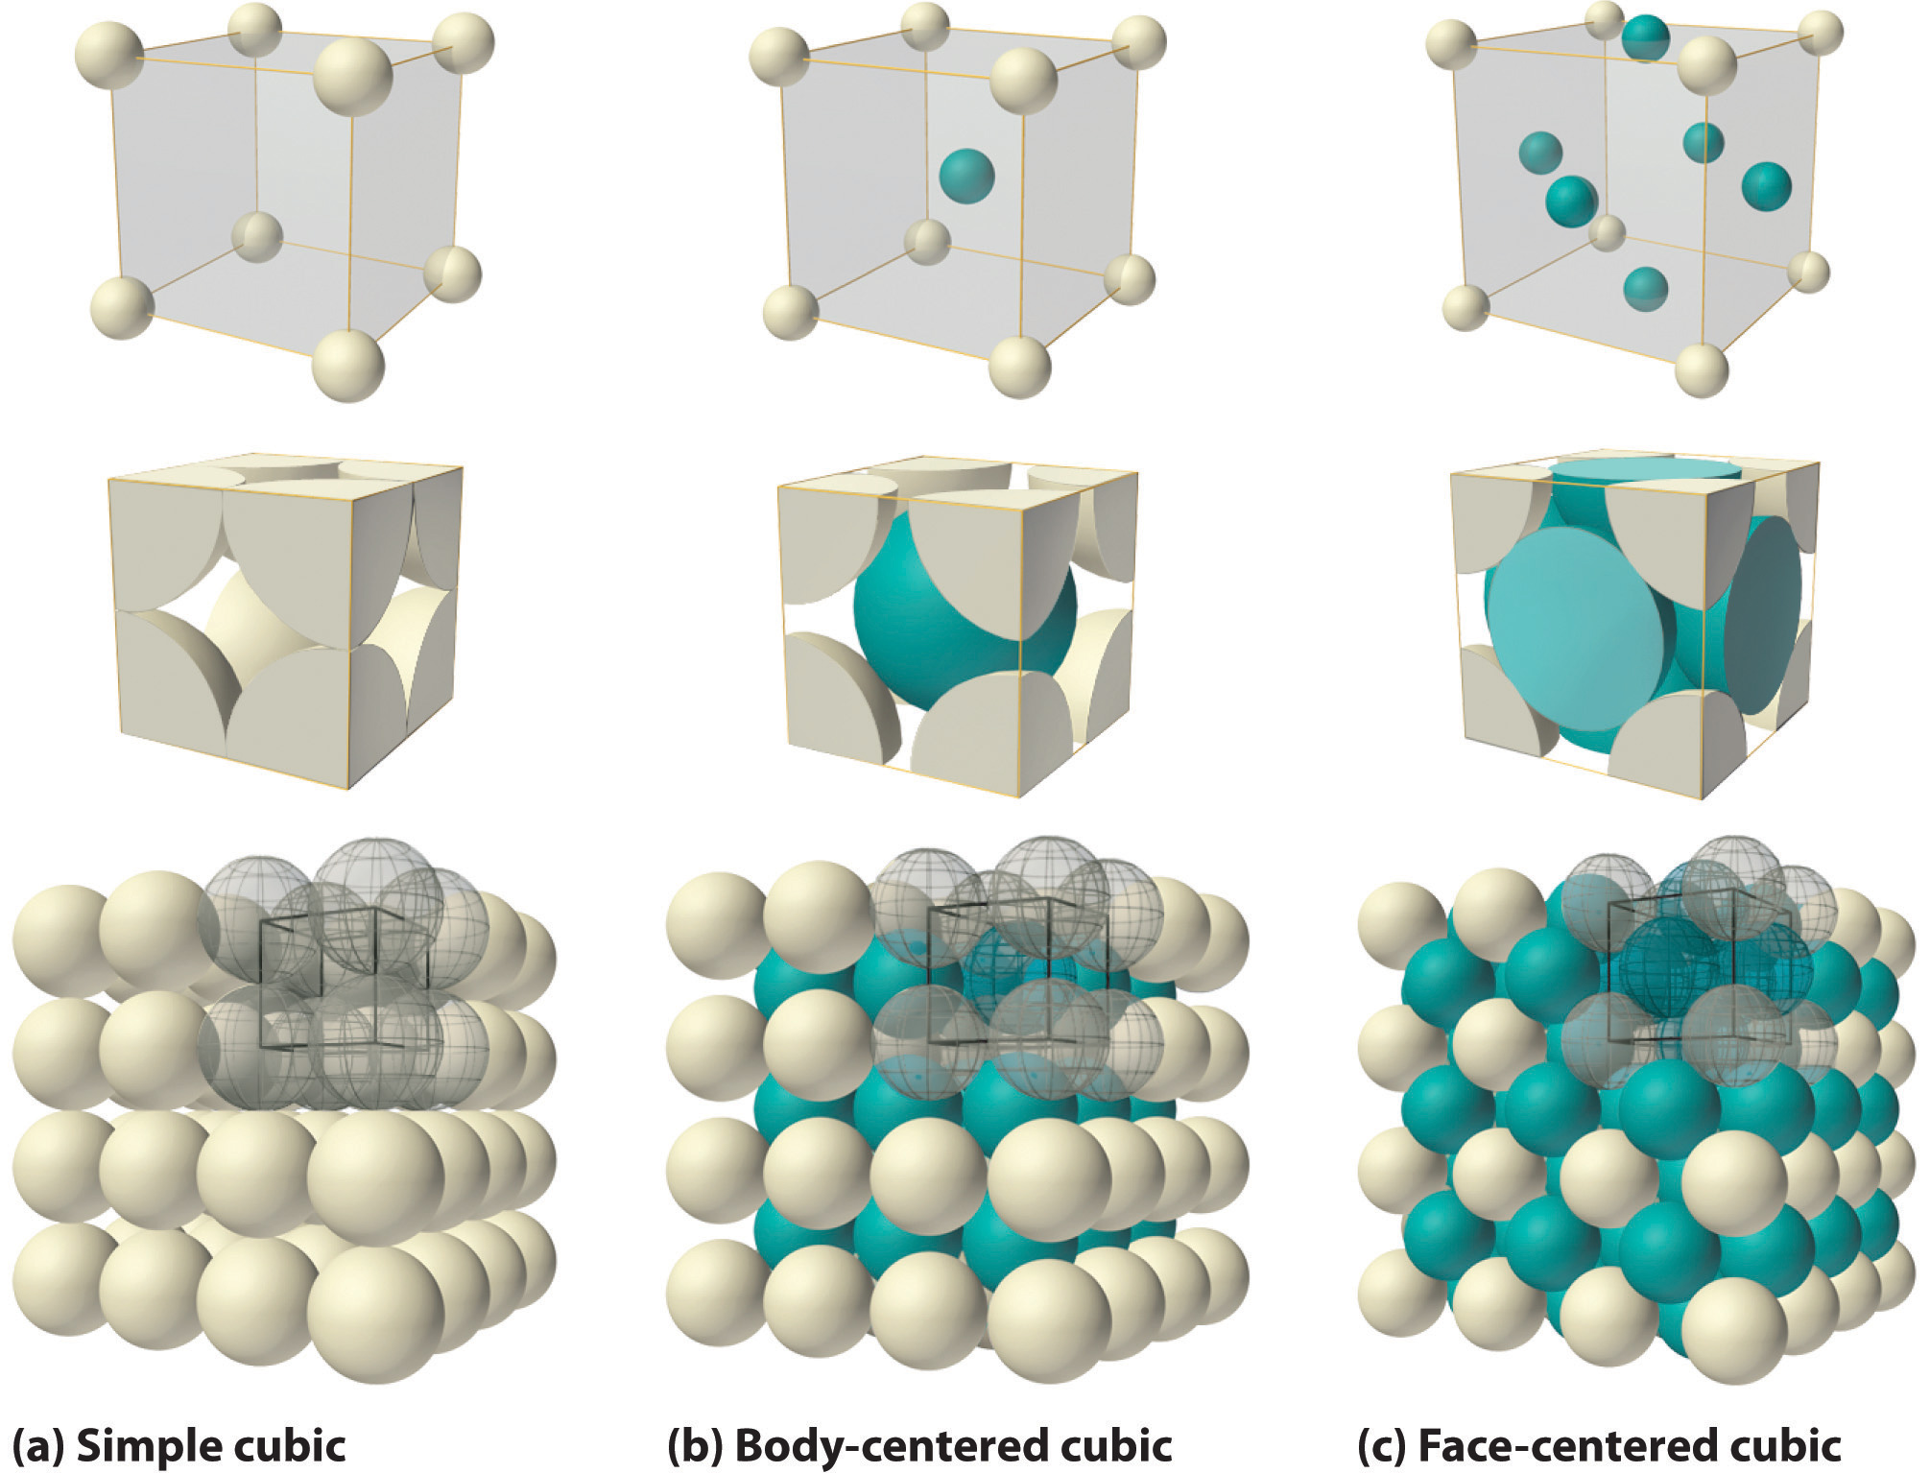

Slide 34
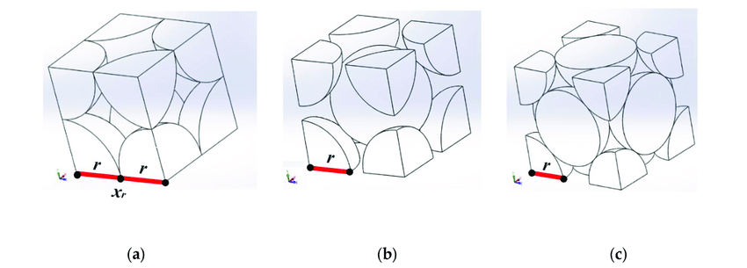

Slide 35
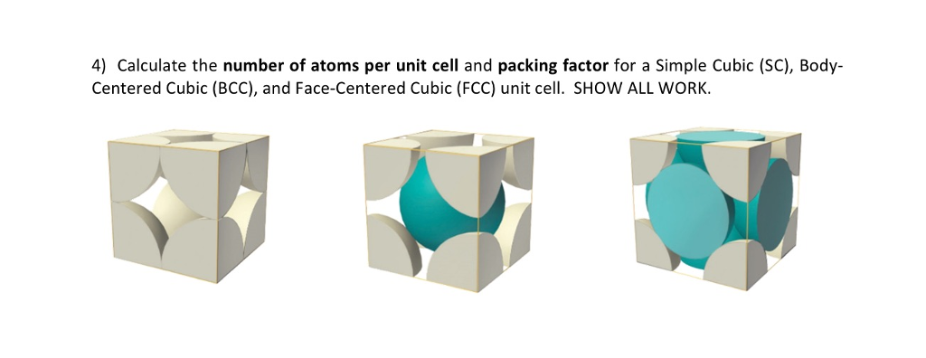

Slide 36
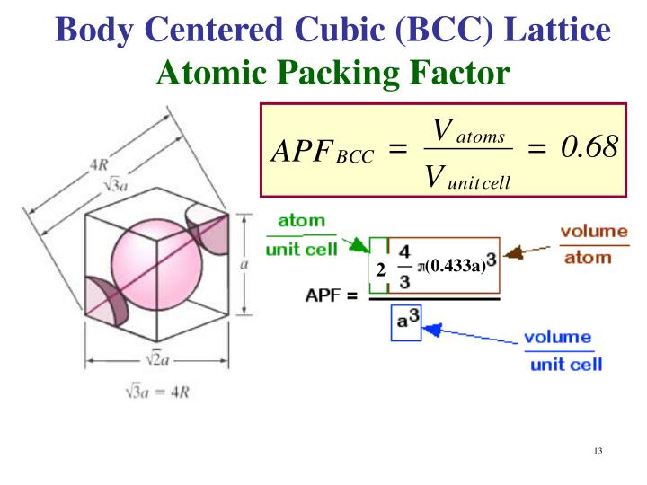
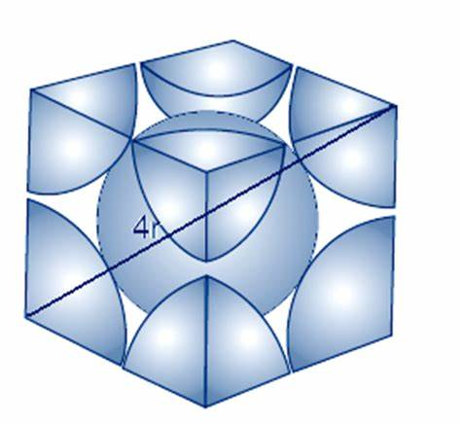
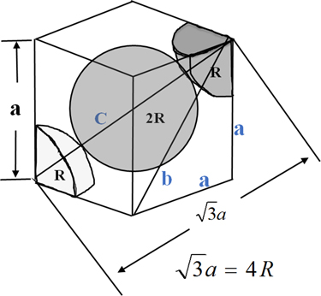

Slide 37
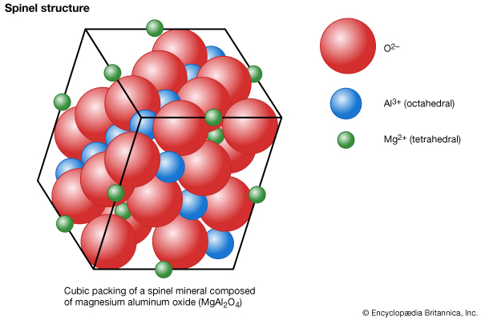

Slide 38
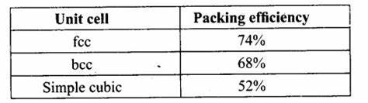
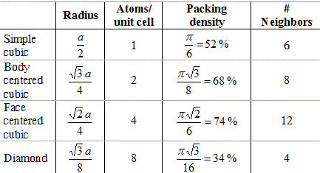
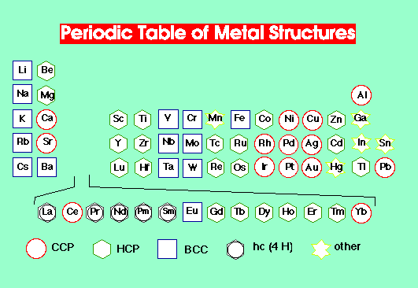

Slide 39
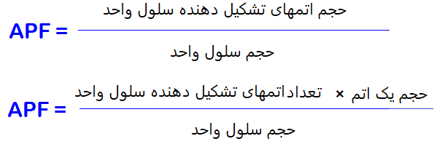
ATOMIC PACKING FACTOR
فاکتور انباشتگی( کسر انباشتگی)
• APF for a simple cubic structure = 0.52

Slide 40
ATOMIC PACKING FACTOR: BCC
• APF for a body-centered cubic structure = 0.68
Adapted from
Fig. 3.2,
Callister 6e.
9

Slide 41
ATOMIC PACKING FACTOR: FCC
• APF for a body-centered cubic structure = 0.74
Adapted from
Fig. 3.1(a),
Callister 6e.
7

Slide 42
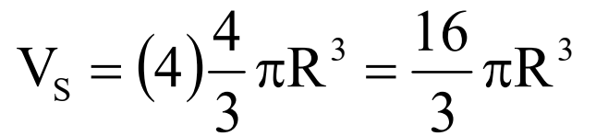


محاسبه حجم APF سلول واحد fcc:
حجم کل اتمهای تشکیل دهنده سلول واحد
حجم سلول واحد fcc

Slide 43
HEXAGONAL CLOSE-PACKED STRUCTURE (HCP)
• ABAB... Stacking Sequence
• 3D Projection
• 2D Projection
• Coordination # = 12
• APF = 0.74
10

Slide 44


Slide 45




محاسبه حجم hcp:
Volume = مساحت قاعده × ارتفاع سلول واحد
مساحت قاعده= 6 ($\sqrt{3}$​/4 ) a² = 6 $\sqrt{3}$​ r²
ارتفاع سلول واحد =4 $\sqrt{2/3}$r
Volume = 6 $\sqrt{3}$​×r² . 4 $\sqrt{2/3}$r = 24 $\sqrt{2}$ r³

Slide 46







محاسبه ارتفاع hcp:
in Δ(AGD)
AD²=AG²+GD²
in Δ(AGD)
AD²=AG²+GD²
AD=a
a=2r
در مثلث Δ(BCD)
G مرکز مثلث است و لذا GD= a/$\sqrt{3}$
بنابراین
AD=a
GD= a/$\sqrt{3}$
AG= a$\sqrt{2/3}$
ارتفاع hcp = 2 AG = 2 . a$\sqrt{2/3}$ = 2 . 2r $\sqrt{2/3}$ = 4 $\sqrt{2/3} r$

Slide 47


Slide 49


دانسیته یک جامد بلوری

Slide 50


Slide 51
THEORETICAL DENSITY, ρ
Example: Copper
Data from Table inside front cover of Callister (see next slide):
• crystal structure = FCC: 4 atoms/unit cell
• atomic weight = 63.55 g/mol (1 amu = 1 g/mol)
• atomic radius R = 0.128 nm (1 nm = 10 cm)
-7
11

Slide 52


Slide 53


Slide 54


Slide 55


Slide 56


